Slide 1
Journées d’étude
« Penser et élaborer un dispositif EàD »
Université de Strasbourg
En présence au Collège doctoral européen et en visioconférence
28 septembre 2022

Slide 2
Journées d’étude
« Penser et élaborer un dispositif EàD »
Programme de la matinée :
9h : Introduction
9h15-9h45 : Quelles attentes vis à vis de la formation à distance ? Un focus sur les campus connectés, par Pierre Beust
9h45-10h : Echanges
10h-10h30 : Quelques incontournables de la formation à distance, par Cathia Papi
10h30-10h45 : Echanges
Pause
11h-11h15 : Les défis d'une formation à distance au quotidien (Master CAWEB et Master TCLoc), par Renate De La Paix
11h15-11h30 : La licence EàD professionnalisante « Développement web, Communication et Apprentissages », par Éric Christoffel
11h30-12h : Discussion

Slide 3
Journées d’étude
« Penser et élaborer un dispositif EàD »
Programme de l’après-midi :
14h-14h45 : Présentation et bilan du projet IdEx EàD Unistra
14h45-15h : Discussion et échanges
Pause
15h15-16h15 : Table ronde « Penser et élaborer un dispositif EàD (aspects réglementaire, administratif et pédagogique) »
16h15 - 17h : Synthèse collaborative et clôture de la journée

Slide 4
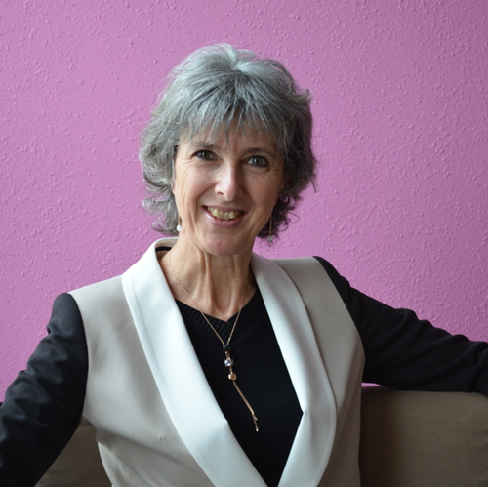
INTRODUCTION
Sophie Kennel
Directrice de l’IDIP (Institut de développement et d'innovation pédagogiques) et vice-présidente déléguée à la transformation pédagogique de l'Université de Strasbourg

Slide 5
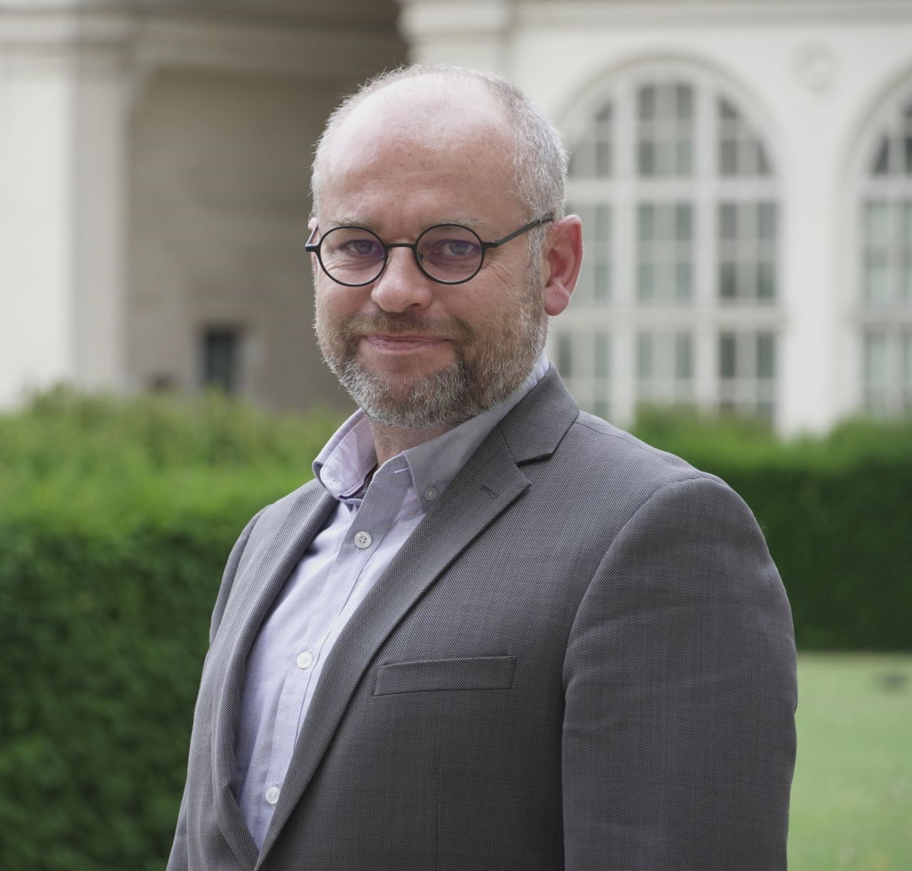
Pierre Beust
Quelles attentes vis à vis de la formation à distance ? Un focus sur les campus connectés.
Enseignant-chercheur à l'Université de Caen Normandie, membre du collège des conseillers scientifiques et pédagogiques à la DGESIP et chef de projet Campus connectés

Slide 6
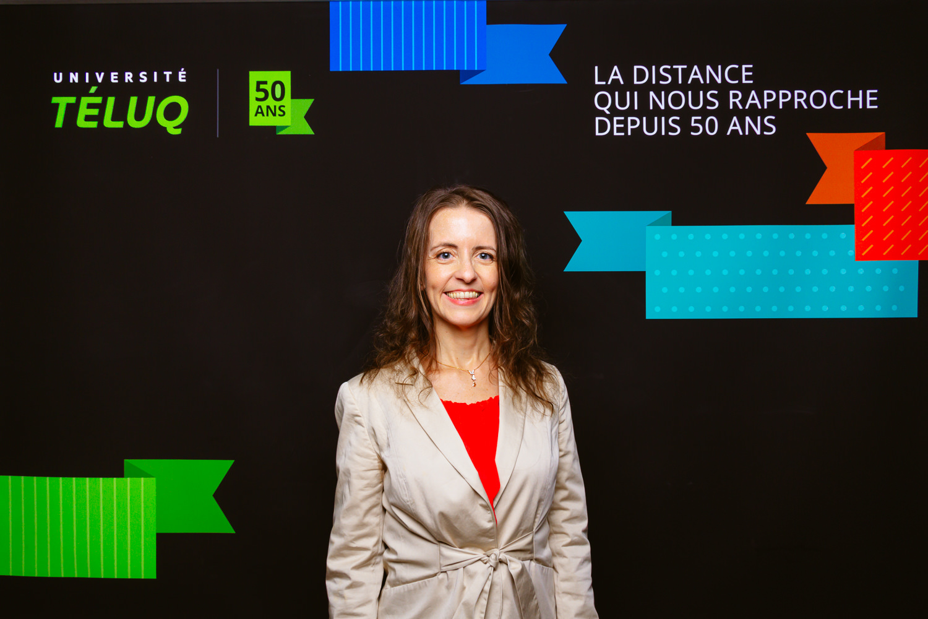
Cathia Papi
Quelques incontournables de la formation à distance
Professeure au département Éducation de l’Université TÉLUQ (Canada) et directrice de l’observatoire du numérique en éducation (ONE)

Slide 7
Pause

Slide 8
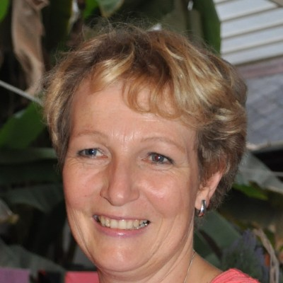
Renate De La Paix
Les défis d'une formation à distance au quotidien (Master CAWEB et Master TCLoc)
Responsable du Master CAWEB et du Master TCLoc (Faculté des langues)

Slide 9
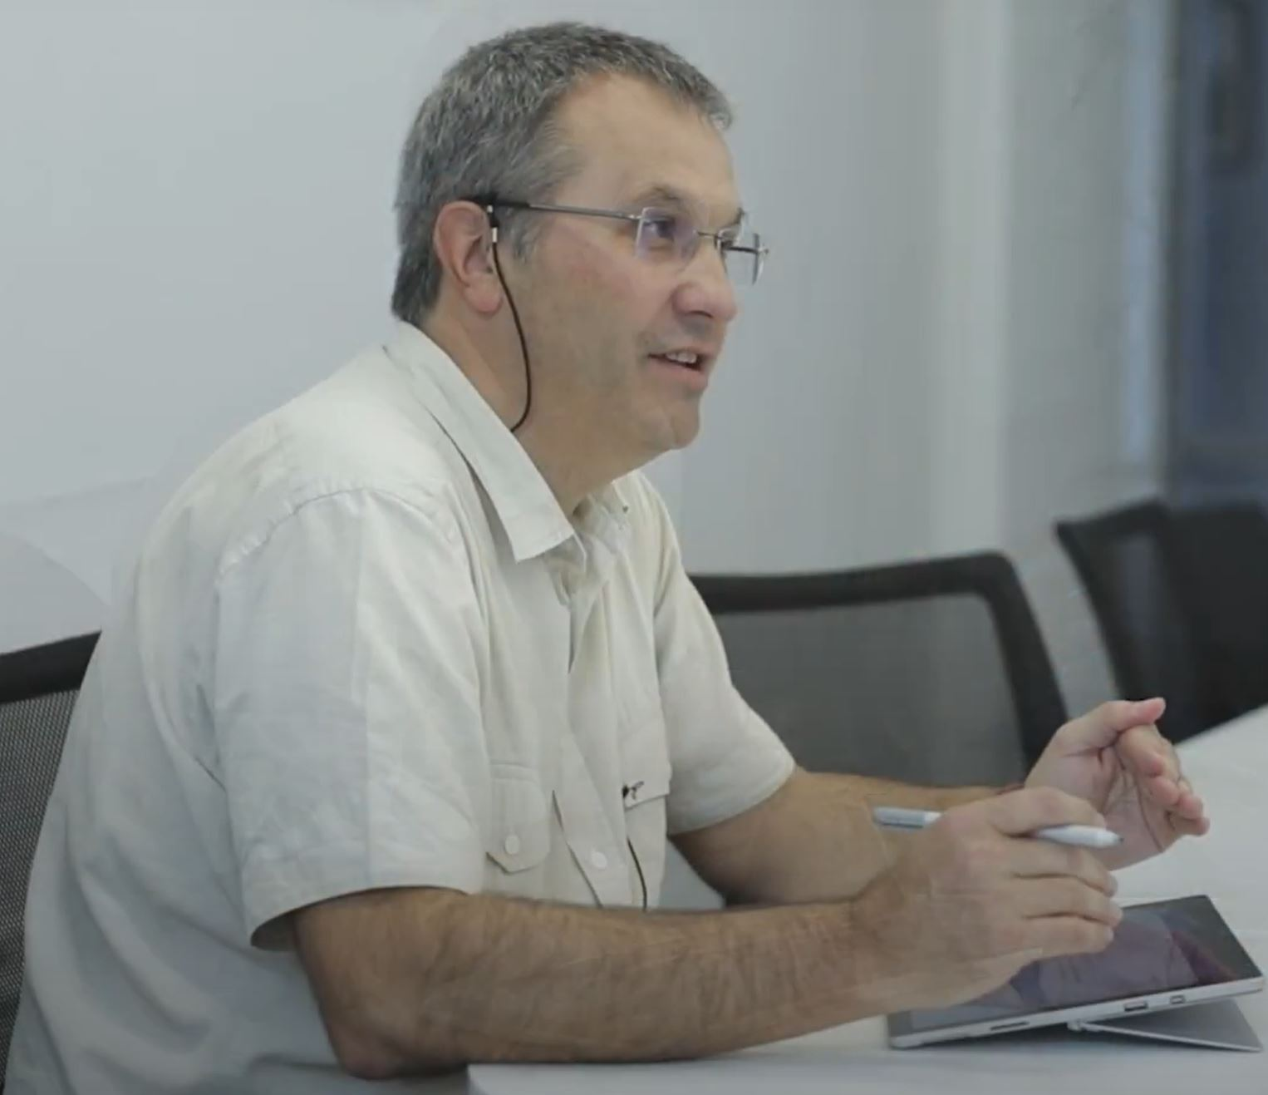
Éric Christoffel
La licence EàD professionnalisante « Développement web, Communication et Apprentissages »
Enseignant - Chercheur Faculté de Physique et Ingénierie
Laboratoire Interuniversitaire des Sciences de l’Éducation et de la Communication LISEC – UR 2310

Slide 10
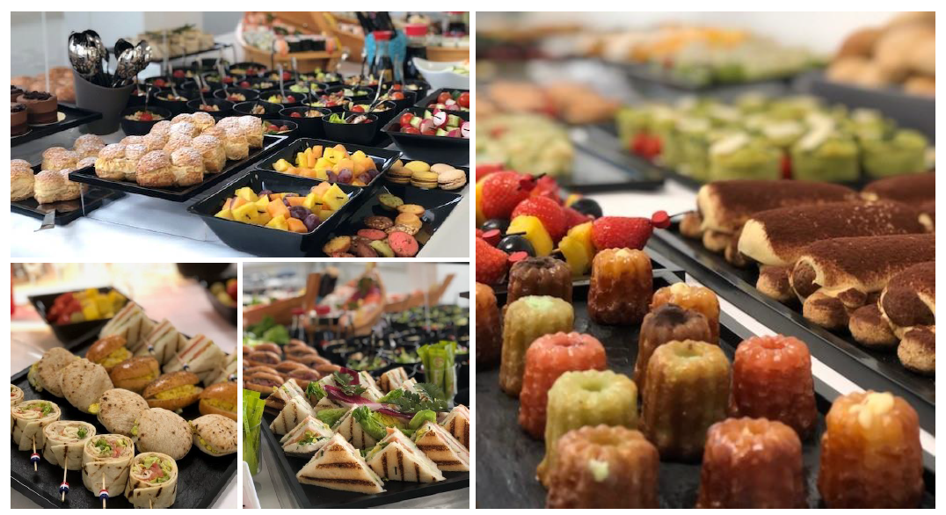
Pause déjeuner
De 12h à 14h
Buffet à l’étage
Bon appétit !

Slide 11
Journées d’étude
« Penser et élaborer un dispositif EàD »
Université de Strasbourg
En présence au Collège doctoral européen et en visioconférence
28 septembre 2022

Slide 12
Journées d’étude
« Penser et élaborer un dispositif EàD »
Programme de l’après-midi :
14h-14h45 : Présentation et bilan du projet IdEx EàD Unistra
14h45-15h : Discussion et échanges
Pause
15h15-16h15 : Table ronde « Penser et élaborer un dispositif EàD (aspects réglementaire, administratif et pédagogique) »
16h15 - 17h : Synthèse collaborative et clôture de la journée

Slide 13
Présentation et bilan du projet IdEx EàD Unistra

Slide 14
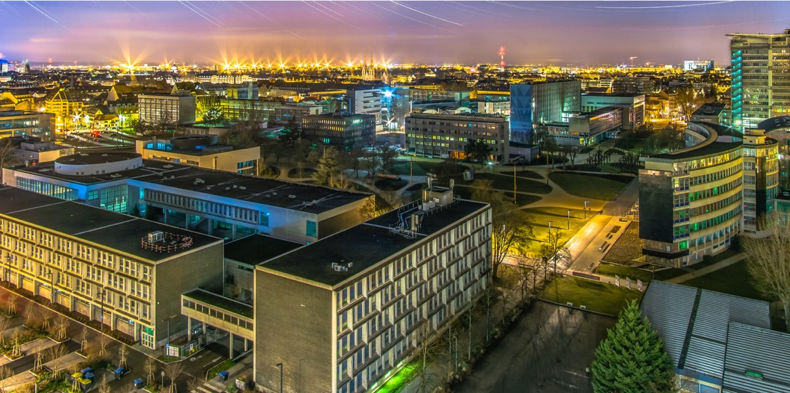
Introduction
Présentation du projet
Visibilité
Montée en compétences
Communauté de pratiques EàD
Bilan

Slide 15
1. INTRODUCTION

Slide 16
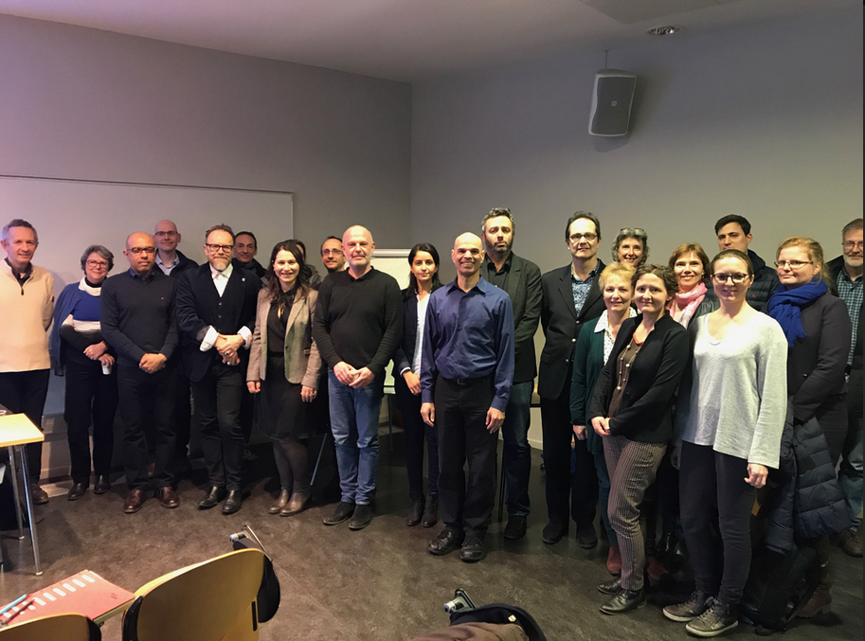
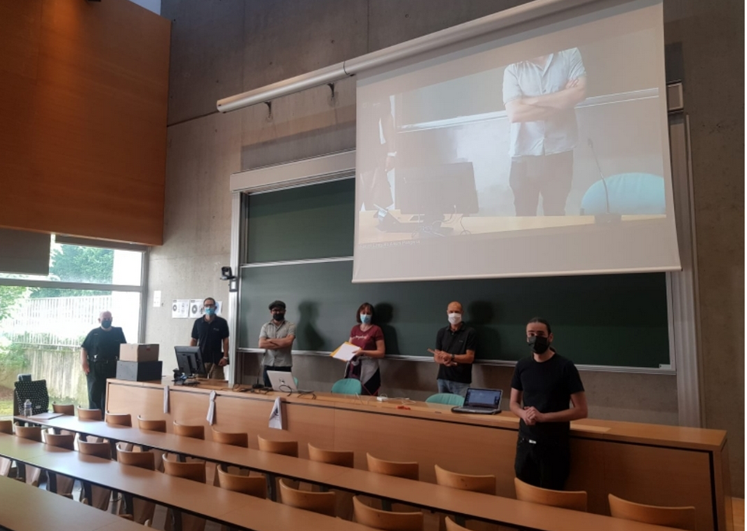
2. PRÉSENTATION DU PROJET IdEx EàD Unistra

Slide 17
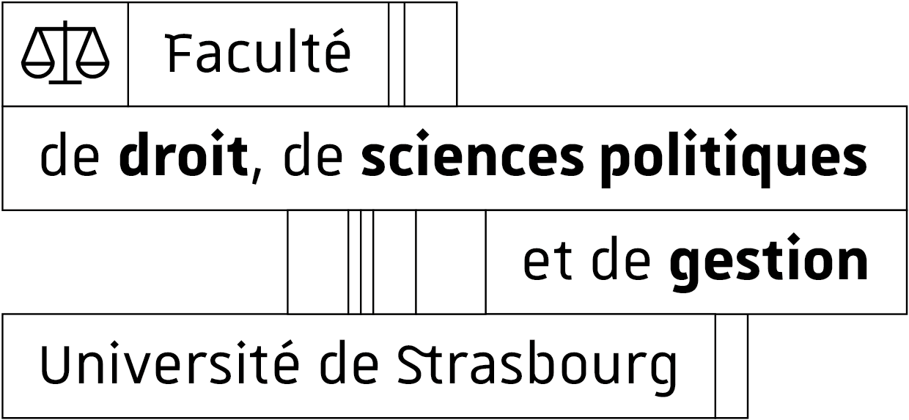
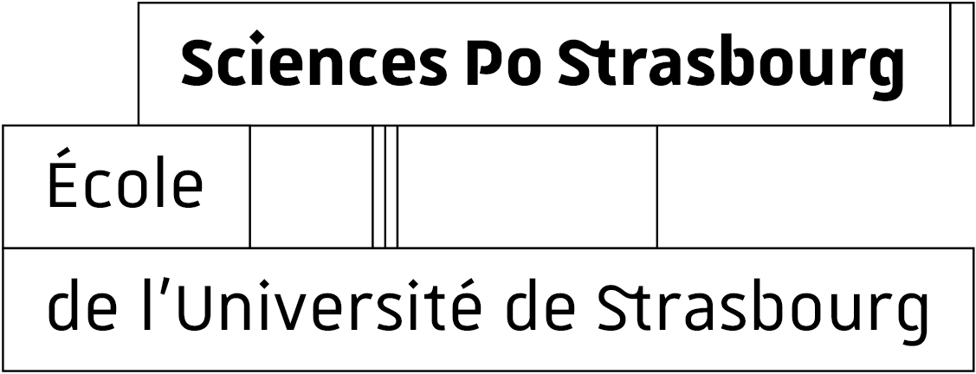
2. PRÉSENTATION DU PROJET
Les partenaires

Slide 18
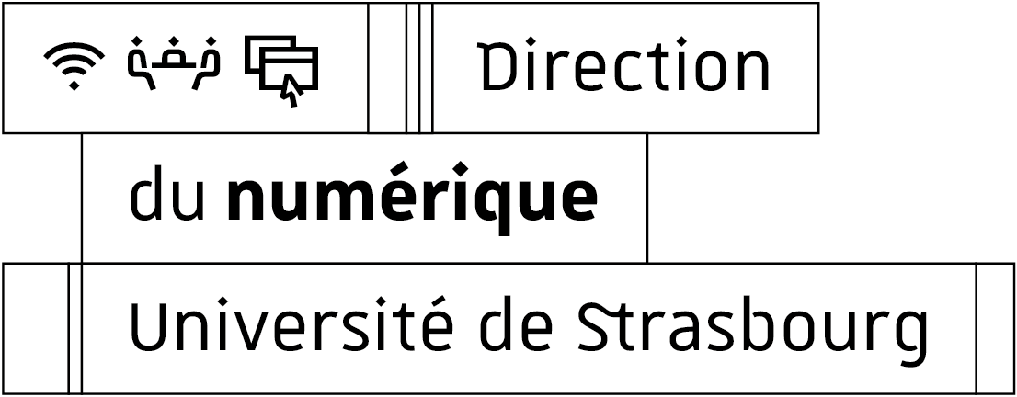
2. PRÉSENTATION DU PROJET
Les partenaires

Slide 19
2. PRÉSENTATION DU PROJET
Constat : 3 axes
MONTÉE EN COMPÉTENCES
VISIBILITÉ
RE-DYNAMISATION

Slide 20
2. PRÉSENTATION DU PROJET
INNOVATION PÉDAGOGIQUE EÀD
Livrables et projets partenaires
Elaboration d’un carnet collaboratif des pratiques et usages en EàD
Amélioration des cours en EàD
Organisation workshops et Journée d’étude / Réseau EàD Unistra
ETAT DES LIEUX VISIBILITÉ
ACCOMPAGNEMENT, SUIVI ET ANIMATION DE LA COMMUNAUTÉ EÀD UNISTRA
Amélioration de la gestion administrative des parcours/relation équipes enseignants et administrateurs
Etat des lieux : questionnaire / Entretiens / Benchmark / Cartographie des salles mutualisables / Outils et leurs usages
Visibilité : Site EàD Unistra (mise à jour ROF) / 2 logos / 8 vidéos cursus, 4 vidéos services et 1 teaser
EQUIPEMENTS
PROJET IDEX INTERACTIF
Amélioration Moodle - suivi des étudiants - Articulation avec Déphy
Amphithéâtre Pangloss
Salle de visioconférence
2 studios vidéos
Equipement vidéo portatif Studium

Slide 21
3. VISIBILITÉ

Slide 22
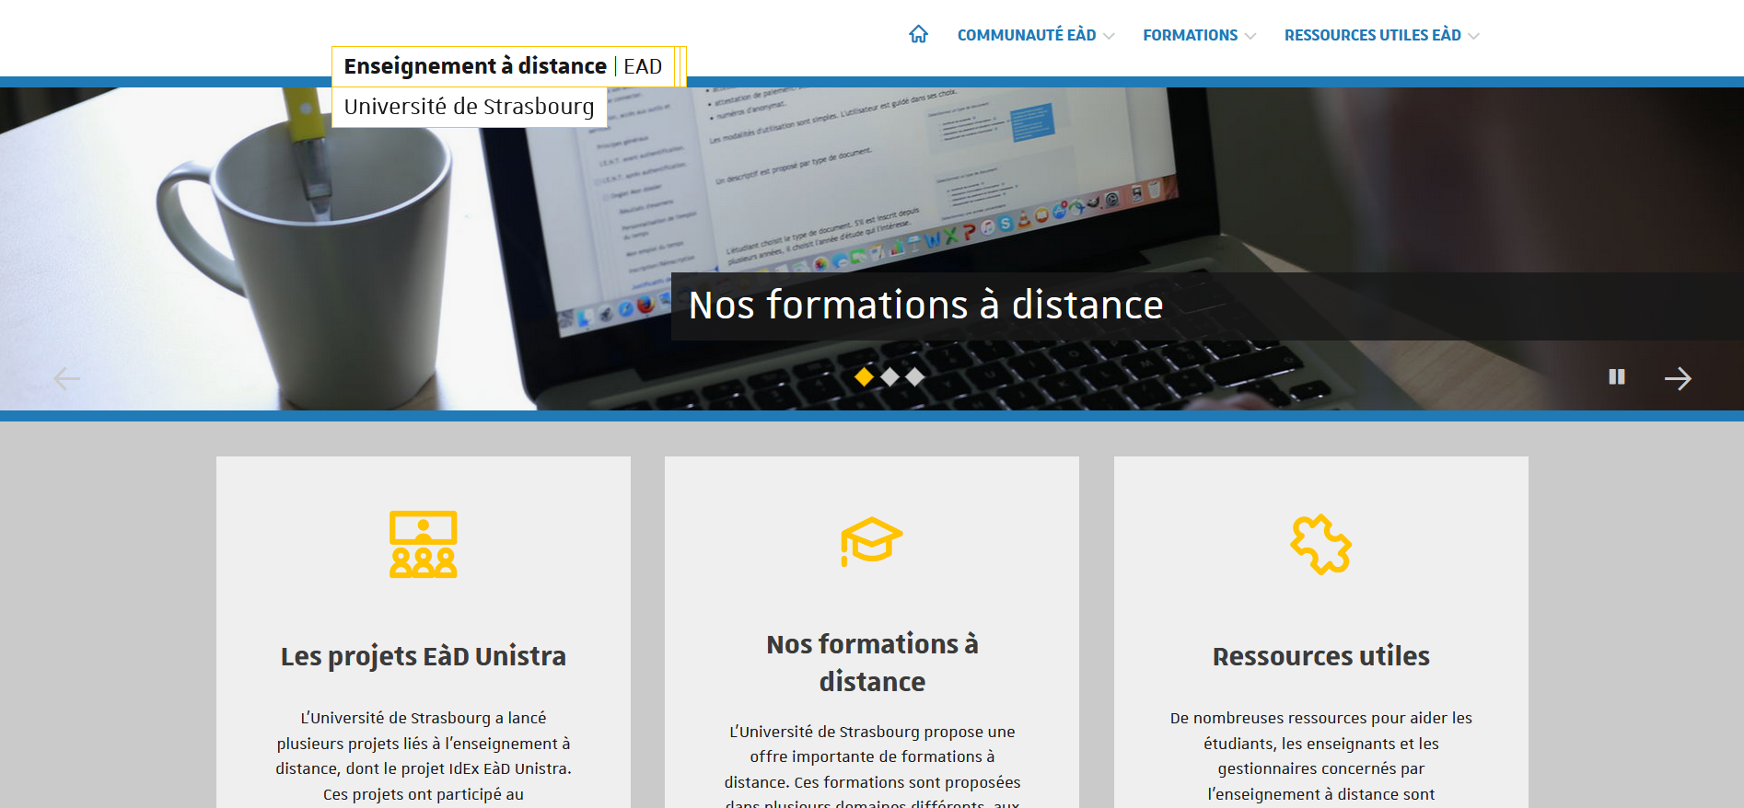
3. VISIBILITÉ
Site EàD
Responsable du groupe de travail : Samira Khemkhem (Faculté des langues)
Membres du groupe du travail :
Araf Meriem (Faculté des langues)
Braun Damien (DNum)
Burger-Helmchen Thierry (Faculté des sciences économiques et de gestion)
De la Paix Renate (Faculté des langues)
Jacques Christian (Faculté des langues)
Lamey Damien (Faculté des langues)
Laplanche Damien (Service des bibliothèques)
Ledermann Valérie (Faculté des langues)
Szita Szilvia (Faculté des langues)
Vaissier Pascal (DNum)

Slide 23
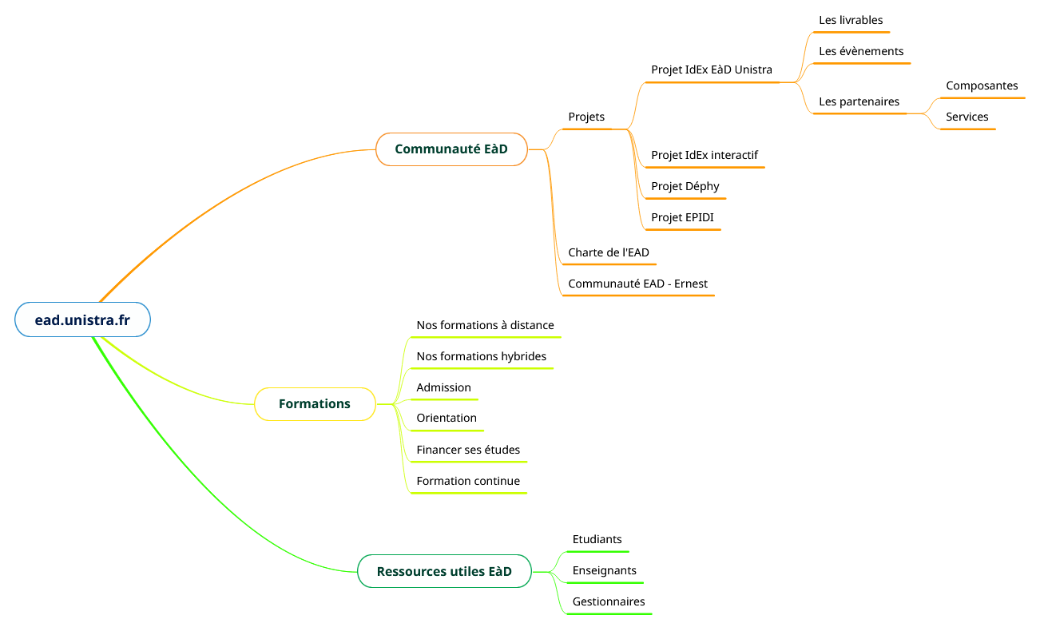
3. VISIBILITÉ
Site EàD
Site en ligne au 1er novembre : www.ead.unistra.fr

Slide 24
3. VISIBILITÉ
Master CAWEB EàD (Faculté des langues)
Vidéos cursus / Teaser
Licence Sciences sociales, parcours Ethnologie L3 (Faculté des sciences sociales)
Master TCLoc (Faculté des langues)

Slide 25
3. VISIBILITÉ
Licence de théologie catholique (Faculté de théologie catholique)
Vidéos cursus / Teaser
Licence Sciences sociales, parcours Sociologie L3 (Faculté des sciences sociales)
Licence de théologie protestante (Faculté de théologie protestante)

Slide 26
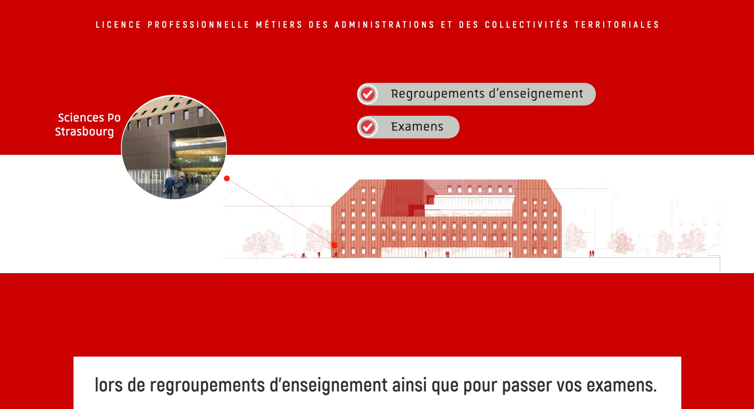
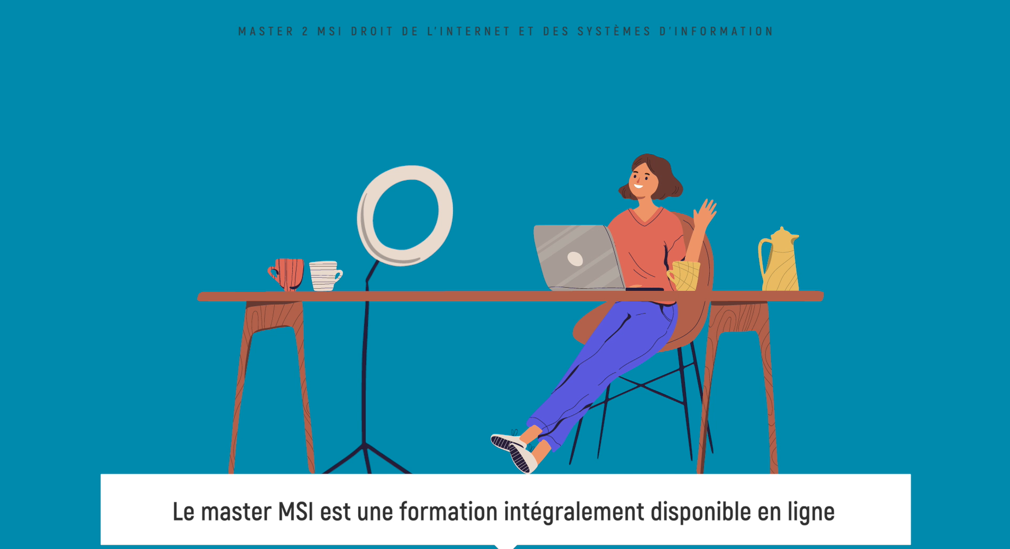
3. VISIBILITÉ
Vidéos cursus / Teaser
Licence professionnelle Métiers des administrations et des Collectivités Territoriales (Sciences po Strasbourg)
Master 2 Droits des affaires, parcours Droit de l'internet et des systèmes d'information (Faculté de droit, de sciences politiques et de gestion)

Slide 27
3. VISIBILITÉ
IDIP
Vidéos des services
Service des bibliothèques
Service de formation continue

Slide 28
4. MONTÉE EN COMPÉTENCES

Slide 29
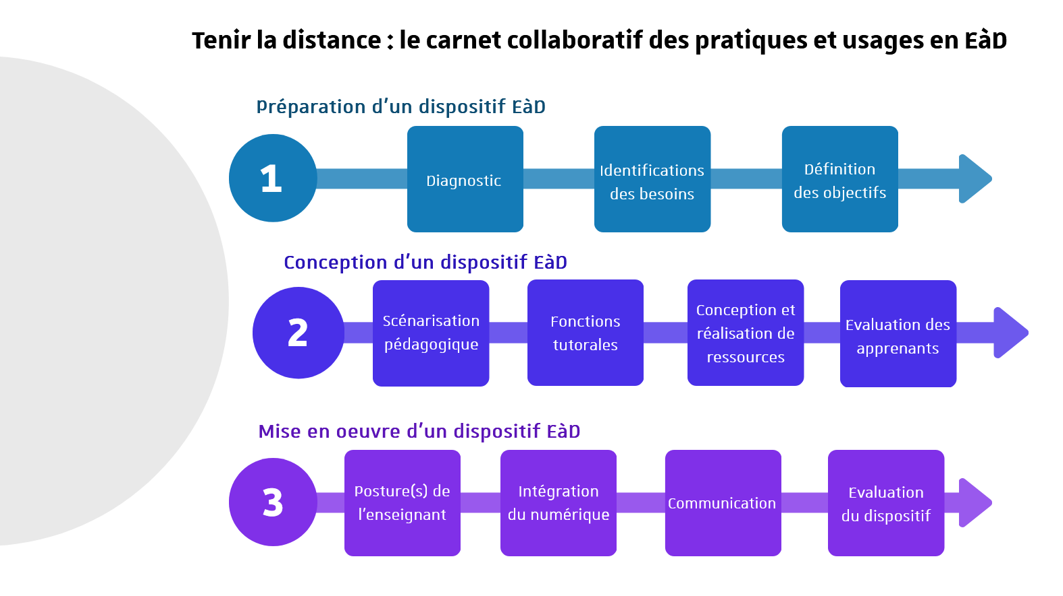
4. MONTÉE EN COMPÉTENCES
Carnet collaboratif
Tenir la distance : le carnet collaboratif des pratiques et usages en EàD
Responsable du groupe de travail : Michèle Archambault (Inspé)
Membres du groupe du travail :
Araf Meriem (Faculté des langues)
Calydon Jean-Marie (Sciences Po Strasbourg)
Christoffel Eric (Faculté de physique et ingénierie)
Gounelle Rémi (Faculté de théologie protestante)
Jacques Christian (Faculté des langues)
Keith Pierre (Faculté de théologie catholique)
Lamey Damien (Faculté des langues)
Lanery Marie (IDIP)
Morisson Olivier (DNum)
Rakitic Fabienne (Mission Handicap)
Renaud Virginie (Inspé)
Szita Szilvia (Faculté des langues)

Slide 30
4. MONTÉE EN COMPÉTENCES
Carnet collaboratif évolutif
Tenir la distance : le carnet collaboratif des pratiques et usages en EàD

Slide 31
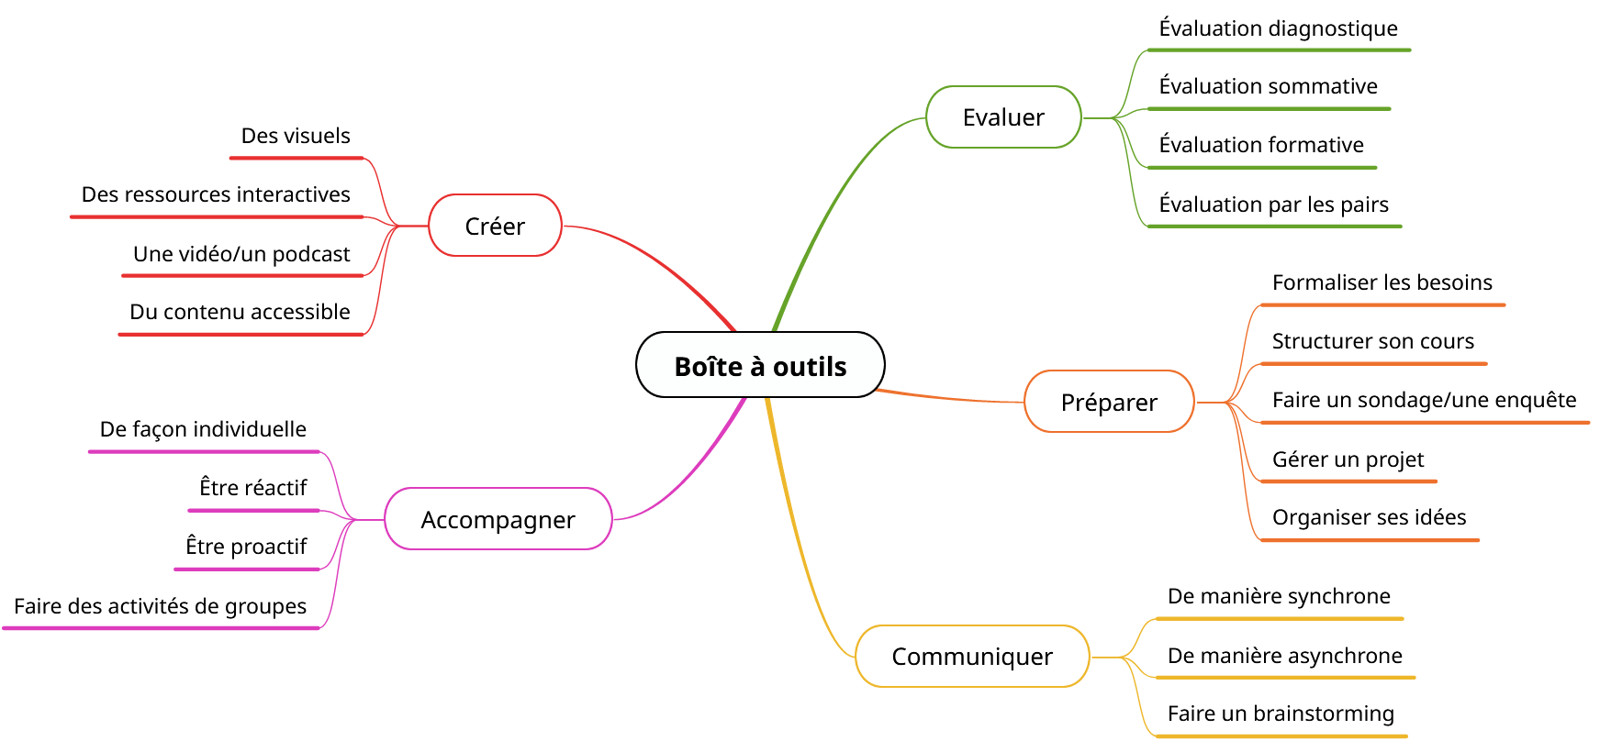
4. MONTÉE EN COMPÉTENCES
Boîte à outils

Slide 32
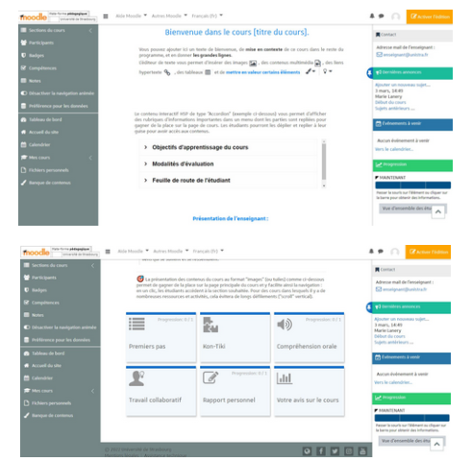
4. MONTÉE EN COMPÉTENCES
Amélioration des cours EàD

Slide 33
4. MONTÉE EN COMPÉTENCES
Amélioration des cours EàD

Slide 34
5. COMMUNAUTÉ DE PRATIQUES

Slide 35
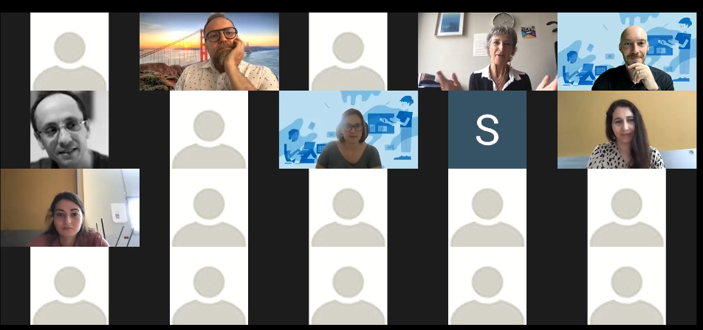
5. COMMUNAUTÉ DE PRATIQUES
Membres du groupe du travail :
Araf Meriem (Faculté des langues)
Archambault Michèle (Inspé)
Gounelle Rémi (Faculté de théologie protestante)
Jacques Christian (Faculté des langues)
Keith Pierre (Faculté de théologie catholique)
Khemkhem Samira (Faculté des langues)
Lamey Damien (Faculté des langues)
Lanery Marie (IDIP)
Lipson David (Faculté des langues)
Maillier Carole (SFC)
Saadaoui Jamel (Faculté de sciences économiques et gestion)
Workshops

Slide 36
5. COMMUNAUTÉ DE PRATIQUES
14 et 15 janvier 2021
« Les pratiques locales de l’EàD, un état des lieux »
4 Workshops / JE
24 juin 2021
« Evaluer les apprentissages à distance : quelques bonnes pratiques »
Intervenant : Emmanuel Sylvestre, directeur du Centre de Soutien à l’Enseignement de l’Université de Lausanne
27 mai 2021
« Dispositifs de formation à distance, vers de nouvelles opportunités en termes d’ingénierie pédagogique ? »
Intervenant : Christophe Jeunesse, maître de conférences en sciences de l’éducation et de la formation
28 et 29 septembre 2022
« Penser et élaborer un dispositif EàD »

Slide 37
6. BILAN

Slide 38
6. BILAN
Araf Meriem (Faculté des langues)
Archambault Michèle (Inspé)
Bandry-Scubbi Anne (Doyenne Faculté des langues)
Beaudet Jérémie (Inspé)
Bouvel Adrien (Faculté de droit)
Boyer Jean-Daniel (Faculté des sciences sociales)
Braun Damien (DNum)
Burger-Helmchen Thierry (FSEG)
Calydon Jean-Marie (Sciences po Strasbourg)
Cauchi-Duval Nicolas (Faculté des sciences sociales)
Christoffel Éric (Faculté de physique et ingénierie)
Clarisse Maigret (Faculté des sciences sociales)
Clermont Philippe (Directeur Inspé)
Cometti Geremia (Faculté des sciences sociales)
Cordazzo Philippe (Doyen Faculté des sciences sociales)
Damien Braun (DNum)
De Casteljau Christophe (DGS Adjoint appui aux missions)
De La Paix Renate (Faculté des langues)
Debeire Christophe (DNum)
Delrue-Barbier Julie (Faculté de droit)
Dittel Julie (Faculté des langues)
Dupré Julien (Directeur adjoint DNum)
Feix Marc (Doyen Faculté de théologie catholique)
Föllmi Beat (Faculté de théologie protestante)
Fricker Denis (Faculté de théologie catholique)
Gauer François (VP Transformation numérique et innovations pédagogiques)
Gemmerlé Martine (Directrice du service des bibliothèques)
Gounelle Rémi (Faculté de théologie protestante)
Guidat Etienne (Faculté des langues)
Guittard Claude (Doyen Faculté des sciences économiques et gestion)
Hautin Emmanuelle (Directrice de la DNum)
Heurtin Jean-Philippe ( Directeur Sciences Po Strasbourg)
Jacques Christian (Faculté des langues)
Jean-Luc Koch (Faculté des langues)
Keith Pierre (Faculté de théologie catholique)
Kennel Sophie (Directrice Idip - VP déléguée Transformation pédagogique)
Khemkhem Samira (Faculté des langues)
Knaebel Alexandra (VP Formation et parcours de réussite)
Lamey Damien (Faculté des langues)
Lanéry Marie (IDIP)
Laplanche Damien (Service des bibliothèques)
Laplane Caroline (Directrice-adjointe service communication)
Ledermann Valérie (Faculté des langues)
Legrand Thierry (Doyen Faculté de théologie protestante)
Lipson David (Faculté des langues)
Maillier Carole (Directrice du SFC)
Marini Esther (Service des bibliothèques)
Marrie Caroline (Département Audiovisuel - DNum)
Marsicano Elise (Faculté des sciences sociales)
Morel Éric (Faculté des langues)
Morisson Olivier (DNum)
Noël-Schmitt Delphine (Service des bibliothèques)
Oberlé Laurence (Cellule IdEx Mia)
Merci à tous !
Piquette-Muramatsu Sarah (Protection des données DNum)
Rakitic Fabienne (Mission Handicap Unistra)
Renaud Virginie (Inspé)
Risch Magali (Service des bibliothèques)
Roubineau Fanny (SFC)
Saadaoui Jamel (FSEG)
Savoyen-Glass Sarah (Service communication)
Scherrer Christophe (DNum)
Sophie Kennel (Directrice IDIP / VP déléguée)
Szita Szilvia (Faculté des langues)
Taglang Thomas (DNum)
Taillandier Janette (Faculté des langues)
Téboul Jeanne (Faculté des sciences sociales)
Touret Céline (SFC)
Trautmann Frédéric (Faculté de théologie catholique)
Tuffery-Andrieu Jeanne-Marie (Doyenne Faculté de droit)
Vaissier Pascal (Responsable du Département Audiovisuel DNum)
Westermeyer Arnaud (SFC)
Wilhelm Laurence (Faculté des langues)
Zaegel Anita (DES)

Slide 39
Pause

Slide 40
TABLE RONDE
« Penser et élaborer un dispositif EàD
(aspects réglementaire, administratif et pédagogique) »

Slide 41
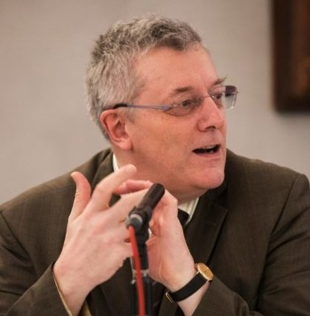
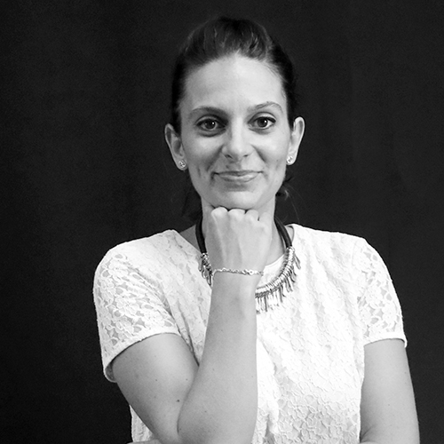
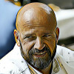
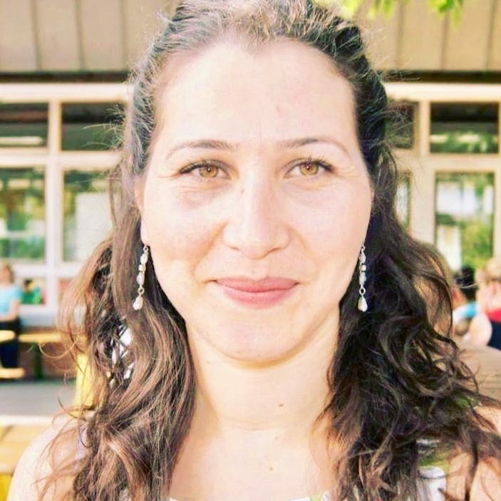
TABLE RONDE
Intervenants
Animée par Sophie Kennel, directrice de l’IDIP et vice-présidente déléguée à la transformation pédagogique de l'Université de Strasbourg
Marc Feix, doyen de la Faculté de théologie catholique
Fanny Roubineau, chargée de mission Formation Continue à Distance (Service de Formation Continue)
Christophe Scherrer, ingénieur pour l’enseignement numérique à la Direction du numérique
Samira Khemkhem, responsable du projet Epidi (Faculté des Langues)

Slide 42
SYNTHÈSE DE LA JOURNÉE

Slide 43
MERCI

